Slide 1
Σύγχρονες μέθοδοι ενόργανης ανάλυσης
Ανοικτά Ακαδημαϊκά Μαθήματα στο ΤΕΙ Αθήνας
Ενότητα 1: Εισαγωγή στις Φασματοφωτομετρικές τεχνικές
Βασίλειος Ντουρτόγλου, Αρχοντούλα Χατζηλαζάρου, Ευθαλία Ντουρτόγλου
Τμήμα Οινολογίας και Τεχνολογίας Ποτών
Το περιεχόμενο του μαθήματος διατίθεται με άδεια Creative Commons εκτός και αν αναφέρεται διαφορετικά | Το έργο υλοποιείται στο πλαίσιο του Επιχειρησιακού Προγράμματος «Εκπαίδευση και Δια Βίου Μάθηση» και συγχρηματοδοτείται από την Ευρωπαϊκή Ένωση (Ευρωπαϊκό Κοινωνικό Ταμείο) και από εθνικούς πόρους.

Slide 2
Εισαγωγή στις φασματοφωτομετρικές τεχνικές ανάλυσης
Μέτρηση της έντασης της ηλεκτρομαγνητικής ακτινοβολίας (με μεταλλάκτες φωτοηλεκτρικούς ή άλλους κατάλληλους) μετά την αλληλεπίδραση της με την ύλη ονομάζεται φασματοφωτομετρία.

Slide 3
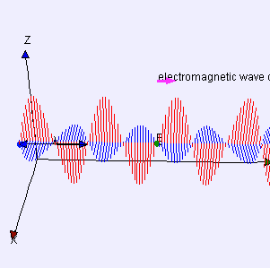
Ηλεκτρομαγνητική ακτινοβολία 1/33
Ένα φωτόνιο με υψηλή ενέργεια έχει υψηλή συχνότητα, δηλαδή μικρό μήκος κύματος.
Κύμα – σωματίδιο – φωτόνιο.
Κυματικές παράμετροι.
“Electromagneticwave3Dfromside”, από Lookang με άδεια CC BY-SA 3.0

Slide 4
Μήκος κύματος (λ)
Γραμμική απόσταση μεταξύ δύο ισοδύναμων σημείων σε ένα κύμα, μονάδες nm, για το ορατό & UV.
“Onde electromagnetique”, από FJGAR (BIS) με άδεια CC BY-SA 3.0

Slide 5
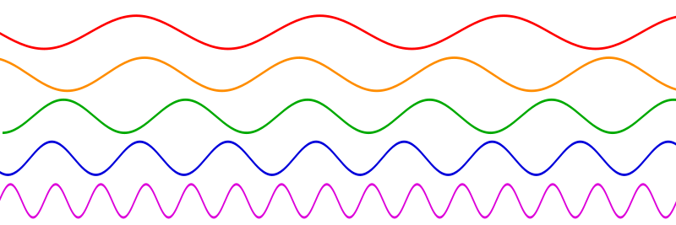
Συχνότητα (ν)
Συχνότητα (ν), Αριθμός μηκών κύματος ανά δευτερόλεπτο,
Μονάδες Hertz 1 Hz = 1 ΚΥΚΛΟΣ / s
“Sine waves different frequencies”, από LucasVB διαθέσιμο ως κοινό κτήμα

Slide 6
Ηλεκτρομαγνητική ακτινοβολία 2/33
ndt-ed.org

Slide 7
Ηλεκτρομαγνητική ακτινοβολία 3/33
Η μονάδα μέτρησης της ηλεκτρομαγνητικής ακτινοβολίας είναι το μήκος κύματος μετρημένο σε νανόμετρα (1 νανόμετρο = 0.000000001 μέτρα. Η συχνότητα της ακτινοβολίας είναι αντιστρόφως ανάλογη του μήκους κύματος. Έτσι, μεγάλα μήκη κύματος παραπέμπουν σε χαμηλή συχνότητα και το αντίστροφο. Όλα αυτά με δεδομένο ότι η ακτινοβολία "τρέχει" με δεδομένη ταχύτητα, την ταχύτητα του φωτός, που είναι περίπου 300.000 km/s.

Slide 8
Ηλεκτρομαγνητική ακτινοβολία 4/33
“EM spectrumrevised”, από Keoka διαθέσιμη με άδεια CC BY-SA 3.0

Slide 9
Ζώνες του ηλεκτρομαγνητικού φάσματος (Ενέργεια-συχνότητα) 1/2
Ζώνες του ηλεκτρονικού φάσματος
Περιοχή του φάσματος | Περιοχή συχνοτήτων | Ενέργεια φωτονίων
Ραδιοκύματα | 0 – 300 MHz | 0 – 10⁻⁵ eV
Μικροκύματα | 300 MHz – 300G Hz | 10⁻⁵ - 10⁻³ eV
Υπέρυθρη ακτινοβολία | 300 GHz – 400 THz | 10⁻³ – 1,6 eV
Ορατή ακτινοβολία | 400 – 800 MHz | 1,6 – 3,2 eV
Υπεριώδης ακτινοβολία | 400 – 800 MHz | 3eV – 2000 eV
Ακτίνες Χ | 3 ⋅ 10¹⁷Hz - 5 ⋅ 10¹⁹Hz | 1200 eV – 2,4 ⋅ 10⁵ eV
Ακτίνες γ | 5 ⋅ 10¹⁹Hz - 3 ⋅ 10²²Hz | 10⁻⁵eV - 10⁷eV
Κοσμικές ακτίνες | 3 ⋅ 10²²Hz | 10⁷eV
Εικόνα:
“EM Spectrum Properties edit frequency”,
by Magnus Manske available under CC BY-SA 3.0

Slide 10
Ζώνες του ηλεκτρομαγνητικού φάσματος (Ενέργεια-συχνότητα) 2/2
Ζώνες του ηλεκτρομαγνητικού φάσματος
Περιοχή του φάσματος | Περιοχή μηκών κύματος
Ραδιοκύματα | 0 – 3x10⁸ nm
Μικροκύματα | 3x10⁸ nm - 3x10⁵ nm
Υπέρυθρη ακτινοβολία | 3x10⁵ nm - 8x10² nm 1x10⁶ nm έως 760 nm
Ορατή ακτινοβολία | 760 nm – 380 nm
Υπεριώδης ακτινοβολία | 380 nm – 40 nm
Ακτίνες Χ | 40nm-0,005nm, 10nm-0,1nm & 0,1nm – 0,01nm
Ακτίνες γ | 0,1nm – 0,01 10⁻³nm
Κοσμικές ακτίνες | 0,01 10⁻³nm

Slide 11
Ηλεκτρομαγνητική ακτινοβολία 5/33
“EM Spectrum Properties edit”, από Nl74 διαθέσιμη με άδεια CC BY-SA 3.0

Slide 12
Ηλεκτρομαγνητική ακτινοβολία 6/33
Name | Abbreviation | Wavelength range (in nanometres) | Energy per photon (in electronvolts) | Notes / alternative names
Ultraviolet | UV | 400 – 100 nm | 3.10 – 12.4 eV
Ultraviolet A | UVA | 400 – 315 nm | 3.10 – 3.94 eV | (long wave, black light)
Ultraviolet B | UVB | 315 – 280 nm | 3.94 – 4.43 eV | (medium wave)
Ultraviolet C | UVC | 280 – 100 nm | 4.43 – 12.4 eV | (short wave, germicidal ). Εξαιρετικά επικίνδυνο. Μεταξύ άλλων έχει χρησιμοποιηθεί και στο εργαστήριο για την προξένηση κληρονομικών αλλαγών στους οργανισμούς (μεταλλάξεις), καθώς και για την αποστείρωση επιφανειών

Slide 13
Ηλεκτρομαγνητική ακτινοβολία 7/33
Name | Abbreviation | Wavelength range (in nanometres) | Energy per photon (in electronvolts) | Notes / alternative names
Near Ultraviolet Μακρό ή εγγύς υπεριώδες | NUV | 400 – 300 nm | 3.10 – 4.13 eV | visible to birds, insects and fish
Middle Ultraviolet Μέσο υπεριώδες | MUV | 300 – 200 nm | 4.13 – 6.20 eV
Far Ultraviolet Μακρινό υπεριώδες | FUV | 200 – 122 nm | 6.20 – 10.16 eV | Απορροφάται από το οξυγόνο (150-200nm)
Hydrogen Lyman – alpha | H Lyman-α | 122 – 121 nm | 10.16– 10.25 eV

Slide 14
Ηλεκτρομαγνητική ακτινοβολία 8/33
Name | Abbreviation | Wavelength range (in nanometres) | Energy per photon (in electronvolts) | Notes / alternative names
Extreme Ultraviolet Υπεριώδες μικρού μήκους κύματος | EUV | 121 – 10 nm | 10.25 – 124 eV
Vacuum Ultraviolet Υπεριώδες κενού | VUV | 200 – 10 nm | 6.20 – 124 eV | Απορροφάται έντονα από την ατμόσφαιρα

Slide 15
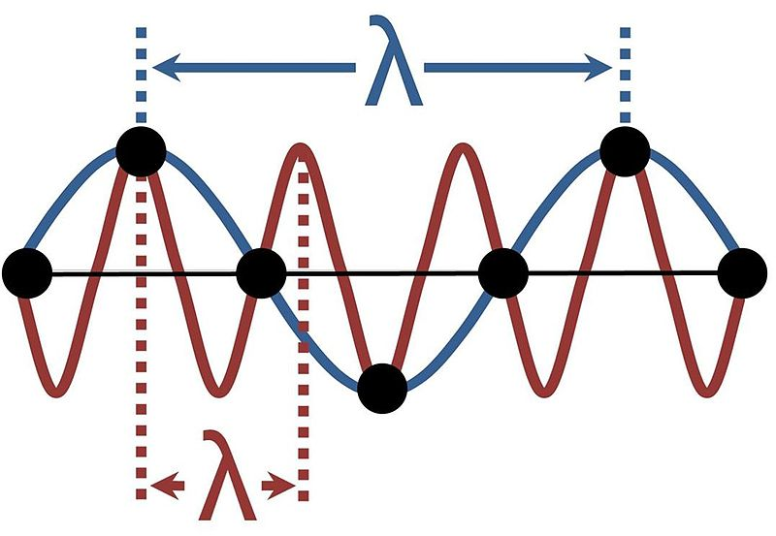
Ηλεκτρομαγνητική ακτινοβολία 9/33
“Wavelength indeterminacy”, από Brews ohare διαθέσιμη με άδεια CC BY-SA 3.0

Slide 16
Ηλεκτρομαγνητική ακτινοβολία 10/33
C
λ
A
v
A
Properties of waves:
λ Wave length – distance from crest to crest,
C Speed of light, 300,000 km/sec – rate of motion of crests or troughts,
T Period – Time between passage of successive crests,
v frequency – Number of crest passages per unit time,
A Amplitude – Distance from level of crest to level of trough.

Slide 17
Ηλεκτρομαγνητική ακτινοβολία 11/33
Electromagnetic Spectrum
Near Infrared
Vacuum Ultra - Violet
X- rays,
gamma - rays
Radiowaves
Far Infrared
Ultra - Violet
Microwaves
Visible
3000
30
.3
.οο3
λ(m)

Slide 18
Ηλεκτρομαγνητική ακτινοβολία 12/33
90000000
80000000
70000000
60000000
50000000
Intensity (W m-2)
40000000
30000000
20000000
10000000
0
0.01
0. 1
1
10
100
1000
Wavelength (μm)

Slide 19
Ηλεκτρομαγνητική ακτινοβολία 13/33
Οι απορροφήσεις ηλεκτρομαγνητικής ακτινοβολίας στην περιοχή υπεριώδους (Ultra Violet, UV) και ορατού (Visible, VIS) τμήματος του φάσματος είναι αποτέλεσμα των ενεργειακών μεταβολών στην ηλεκτρονική δομή των μορίων.
Στο είδος αυτό φασματοσκοπίας τα εξωτερικά ηλεκτρόνια είναι εκείνα, που με την ανύψωση ή πτώση από τη μια τροχιά σε μια άλλη, προκαλούν απορρόφηση ενέργειας σε διακεκριμένες, κβαντωμένες ποσότητες. Οι αλλαγές της ηλεκτρομαγνητικής ενέργειας του μορίου μιας χημικής ένωσης προκαλούν μεταβολές της διπολικής ροπής του, και ακριβώς αυτή η μεταβολή είναι υπεύθυνη για την αλληλεπίδραση του χημικού μορίου και της ηλεκτρομαγνητικής ακτινοβολίας.

Slide 20
Ηλεκτρομαγνητική ακτινοβολία 14/33
Η θεμελιώδης ή σταθερή ενεργειακή κατάσταση (ground state) μπορεί να προβλεφθεί με υπολογισμούς. Οι μεταβάσεις των ηλεκτρονίων από τη θεμελιώδη σε ανώτερες ενεργειακά καταστάσεις (ή διεγερμένες καταστάσεις, excited states) είναι υπεύθυνες για την απορρόφηση ηλεκτρομαγνητικής ακτινοβολίας στην περιοχή UV-VIS του φάσματος, λόγω αλλαγής της διπολικής ροπής του μορίου.
Στις φασματοσκοπικές μεθόδους UV-VIS οι θέσεις των ταινιών απορρόφησης δίνονται ως μήκος κύματος (wavelength) στο σημείο της μέγιστης απορρόφησης, λmax, σε μονάδες Angstrom (1Å = 10⁻¹⁰m ) ή σε νανόμετρα (1nm = 10⁻⁹m), που είναι η πιο συνηθισμένη μονάδα.

Slide 21
Ηλεκτρομαγνητική ακτινοβολία 15/33
Για πρακτικούς λόγους το φάσμα χωρίζεται σε 3 περιοχές:
την ορατή περιοχή (VIS) μεταξύ μηκών κύματος 400-750 nm (ή 4000-7500Å ή 25000-13300 cm⁻¹ κυματαριθμούς).
την κυρίως υπεριώδη περιοχή (near UV) μεταξύ 200-400 nm (ή 2000-4000Å ή 50000-25000 cm⁻¹).
την άπω υπεριώδη περιοχή (far UV) κάτω των 200 nm ( ή 2000Å ή άνω των 50000 cm⁻¹).

Slide 22
Ηλεκτρομαγνητική ακτινοβολία 16/33
Στην περίπτωση του φωτονίου οι δύο βασικές εξισώσεις για την ενέργεια του (που ισχύουν) είναι: E=hv και Ε= mc², όπου c είναι η ταχύτητα του φωτός. Όταν συνδυασθούν οι δύο εξισώσεις τότε γίνεται: hv = mc² και αν αντικατασταθούν λ=c/ν, όπου λ είναι το μήκος κύματος και ν είναι η συχνότητα, τότε η εξίσωση γίνεται λ=h/mc=h/p, όπου p=mc είναι η ορμή του φωτονίου. Ο de Broglie πρότεινε μία παρόμοια εξίσωση για το μήκος κύματος του ηλεκτρονικού κύματος:
λ=h/mu=h/p

Slide 23
Ηλεκτρομαγνητική ακτινοβολία 17/33
“TheElectromagneticSpectrum”, από KristianMolhave διαθέσιμη με άδεια CC BY 2.5

Slide 24
Ηλεκτρομαγνητική ακτινοβολία 18/33
Στη φασματοφωτομετρία
Απορρόφηση (Absorbance) = -log(διαπερατότητας) (Transmitance)
Όπου διαπερατότητα (Transmitance) = ένταση εξερχόμενου / ένταση προσπίπτοντος φωτός.

Slide 25
Ηλεκτρομαγνητική ακτινοβολία 19/33
Φάσμα απορρόφησης: Η απεικόνιση της απορρόφησης ή της διαπερατότητας της ακτινοβολίας σε συνάρτηση με το μήκος κύματος.
Απορρόφηση (Α)
λmax
Μήκος κύματος (λ, nm)

Slide 26
Διαπερατότητα
T = I / Io. Άρα Α = - log T
Εκφράζεται σε % (Τ=0%, Α=∞ και Τ=100%, Α=0)
Προϋποθέσεις ισχύος του νόμου Lambert-Beer
Τα διαλύματα δεν είναι πυκνά (0,1 < Α < 1),
Η ακτινοβολία είναι μονοχρωματική,
Η κυψελίδα έχει ομοιόμορφη διατομή,
Τα μόρια δεν αντιδρούν μεταξύ τους,
Η μέτρηση γίνεται στο λmax (μέγιστη ευαισθησία).

Slide 27
Νόμος Lambert-Beer (1 από 7)
Νόμος Lambert
Ο νόμος του Lambert συνδέει την ένταση Ιο της μονοχρωματικής ακτινοβολίας που προσπίπτει σε μια στοιβάδα ουσίας πάχους d με την ένταση I της εξερχόμενης από την στοιβάδα ακτινοβολίας.
Η σχέση αυτή (γνωστή και ως νόμος Beer‐Lambert) αποτελεί την αρχή της φασματοφωτομετρίας:
Η οπτική πυκνότητα (απορρόφηση) για σταθερό πάχος στοιβάδας και ορισμένο μήκος κύματος φωτός είναι γραμμική συνάρτηση της συγκέντρωσης του διαλύματος της ουσίας που απορροφά.

Slide 28
Νόμος Lambert-Beer (2 από 7)
A = Απορρόφηση
α = Συντελεστής απορρόφησης είναι μια σταθερά που εξαρτάται από την φύση της ουσίας που απορροφά την ακτινοβολία και από το μήκος κύματος της ακτινοβολίας
c = συγκέντρωση
b = Μήκος διαδροµής
ε = Μοριακός συντελεστής απορρόφησης, Μ⁻¹ cm⁻¹
c = Μοριακότητα Μείγµα Αναλυτών
Αποµάκρυνση παρεµποδίσεων όπως:
Ανάκλαση, περίθλαση, απορρόφηση διαλύτη, κ.ά.
Μπορεί να γίνει είτε ξεχωριστά, είτε ταυτόχρονα.

Slide 29
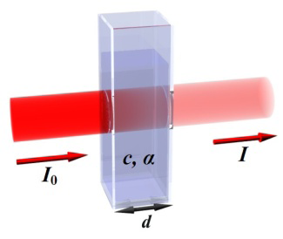
Νόμος Lambert-Beer (3 από 7)
Το αντίθετο του δεκαδικού λογάριθμου ή ο δεκαδικός λογάριθμος του αντίστροφου της διαπερατότητας λέγεται οπτική πυκνότητα D (optical density) ή απορρόφηση Α (absorbance):
“Beer lambert1”, από Dreamtheater διαθέσιμο ως κοινό κτήμα
Η μέτρηση της απορρόφησης του φωτός και η καταγραφή ενός φάσματος απορρόφησης στην περιοχή υπεριώδους ‐ορατού ‐ υπερύθρου γίνεται με φασματοφωτόμετρα

Slide 30
Νόμος Lambert-Beer (4 από 7 )
Νόμος Lambert-Beer: log Io / I = ε ∙ C ∙ l
log Io / I = A ή OD ή Ε A = k ∙ C ∙ l
ε : συντελεστής μοριακής απορροφητικότητας αν l = 1cm και C = 1M και λ=λmax.
ε ή Α_{Μ} ή Ε_{Μ} / ε_{mM} / E_{1%} ή Α_{1%}
Μονάδες : Μ⁻¹cm⁻¹
Εξαρτάται από φύση ένωσης, μήκος κύματος, διαλύτη, pH.

Slide 31
Νόμος Lambert-Beer (5 από 7)
Νόμος Lambert – Beer : Α = ε ∙ C ∙ l
y = ax
Απορρόφηση (Α)
εφω = k = Α / C
ω
Συγκέντρωση (C)

Slide 32
Νόμος Lambert-Beer (6 από 7)
Ο νόμος του Beer προϋποθέτει ότι:
Ο μόνος μηχανισμός αλληλεπίδρασης της ηλεκτρομαγνητικής ακτινοβολίας και της διαλυμένης ουσίας είναι η απορρόφηση.
Η προσπίπτουσα ακτινοβολία είναι μονοχρωματική.
Η απορρόφηση γίνεται σε ένα όγκο διαλύματος ομοιόμορφης διατομής και
Ότι τα σωματίδια που απορροφούν δρουν ανεξάρτητα το ένα από το άλλο και άσχετα προς τον αριθμό και το είδος τους.

Slide 33
Νόμος Lambert-Beer (7 από 7)
Ο νόμος του Beer δεν ισχύει για πυκνά διαλύματα (c > 0,01M), διότι σε αυτά οι αποστάσεις μεταξύ των σωματιδίων που απορροφούν γίνονται τόσο μικρές ώστε καθένα από αυτά να επηρεάζει την κατανομή φορτίου στα γειτονικά σωματίδια και συνεπώς και την ικανότητα τους να απορροφούν ακτινοβολία ορισμένου μήκους κύματος. Σε πυκνά διαλύματα δεν παραμένει σταθερή η μοριακή απορροφητικότητα ε. Στην πράξη το είδος αυτό της απόκλισης από τον νόμο του Beer σπανίως δημιουργεί πρόβλημα, γιατί συνήθως μετριέται η απορρόφηση αραιών διαλυμάτων.

Slide 34
Ηλεκτρομαγνητική ακτινοβολία 20/33
Η ένταση των ηλεκτρονικών απορροφήσεων δίνεται από την κλασική εξίσωση των Beer-Lambert-Bouguer:
log I_{ο} / I = ε c l
όπου c είναι η συγκέντρωση της ουσίας στο διάλυμα, l είναι το πάχος της κυψελίδας στην οποία τοποθετούμε το δείγμα, Ι_{ο} είναι η ένταση του προσπίπτοντος φωτός που διαπερνά το δείγμα (ένα μέρος της ακτινοβολίας απορροφάται), ε είναι ο συντελεστής απόσβεσης (extinction coefficient) που κυμαίνεται από 5·10⁵ για ισχυρές ταινίες απορρόφησης μέχρι 1 για τις πιο ασθενείς.

Slide 35
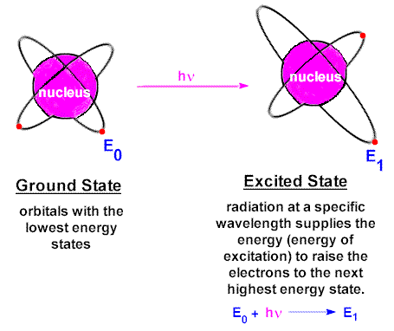
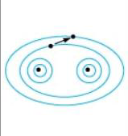
Μετακίνηση ηλεκτρονίων σθένους (1 από 2)
Ορατό‐υπεριώδες (visible‐UV)
10⁴- 10⁶ Αριθμός κύματος (cm^{‐1})
1 μ - 100 Å Μήκος κύματος
3∙10¹⁴ 3∙10¹⁶ Συχνότητα (c∙s^{‐1} ή Hz)
3∙10⁴ - 3∙10⁶ Ενέργεια (cal∙mol^{‐1})
andrewlopez2010.blogspot.gr

Slide 36
Μετακίνηση ηλεκτρονίων σθένους (2 από 2)
Οι ενεργειακές αυτές μεταβολές γίνονται με την μορφή ηλεκτρομαγνητικής ακτινοβολίας με χαρακτηριστικό μήκος κύματος ή συχνότητα ανάλογα με το είδος της ηλεκτρονικής μετάπτωσης ή μοριακής κίνησης. Η Φασματοσκοπία σκοπεύει στον προσδιορισμό της συχνότητας ή του μήκους κύματος της απορροφούμενης ή εκπεμπόμενης κάθε φορά ακτινοβολίας καθώς και στον καθορισμό των ποσοτικών σχέσεων και των νόμων που διέπουν αυτές τις μεταβολές.
Η απορροφούμενη ή εκπεμπόμενη ακτινοβολία εξαρτάται από το είδος της μεταβολής, από την ηλεκτρονική διαμόρφωση των ατόμων ή μορίων, από την φύση των δεσμών ανάμεσα στα άτομα κ.ά.

Slide 37
Ηλεκτρομαγνητική ακτινοβολία 21/33
Η ποσότητα ενέργειας που απαιτείται για τη διέγερση των ηλεκτρονίων ανταποκρίνεται στην εμφάνιση απορροφήσεων στην περιοχή UV και VIS. Έτσι η μετάβαση σ → σ* (από ένα δεσμικό σ- ηλεκτρόνιο σε ένα μη δεσμικό σ- ηλεκτρόνιο) απαιτεί ενέργεια της οποίας το μήκος κύματος πέφτει στην άπω υπεριώδη περιοχή, οι μεταβάσεις π → π* και n → n* εμφανίζονται στη διαχωριστική γραμμή της άπω UV και κυρίως UV και η μετάβαση n → π* στην υπεριώδη και ορατή περιοχή.

Slide 38
Ηλεκτρομαγνητική ακτινοβολία 22/33
Όπως φαίνεται, οι πιο ενδιαφέρουσες απορροφήσεις είναι για τις μεταβάσεις n → σ*, π → π* και n → π*. Οι κορεσμένοι υδρογονάνθρακες, που έχουν μόνο σ → σ* μεταβάσεις, δίνουν απορροφήσεις στην άπω UV, που είναι μικρής πρακτικής σημασίας από αναλυτικής πλευράς, όπως το CH₄ και το CH₃CH₃ που απορροφούν στα 122 και 135 nm αντίστοιχα.

Slide 39
Ηλεκτρομαγνητική ακτινοβολία 23/33
Η εισαγωγή ομάδας που περιέχει μη δεσμικά ηλεκτρόνια, όπως για παράδειγμα η ομάδα ΝΗ₂, επιτρέπει επιπλέον τη μετάβαση n → σ* και ως αποτέλεσμα τείνει να αυξήσει το μήκος κύματος της μετάβασης σ → σ*. Έτσι, στην ένωση CH₃ΝΗ₂ η
σ → σ* μετάβαση εμφανίζεται στα 170 nm και η n → σ* στα 213 nm. Για αυτό το λόγο οι ακόρεστες οργανικές ενώσεις δίνουν τα πιο ποικίλα και ενδιαφέροντα UV-VIS φάσματα,
Το φαινόμενο αυτό θα παρουσιασθεί παρακάτω με την έννοια της χρωμοφόρου ομάδας.

Slide 40
Ηλεκτρομαγνητική ακτινοβολία 24/33
Εάν μελετήσουμε απομονωμένους διπλούς ή τριπλούς δεσμούς σε ένα οργανικό μόριο, θα δούμε ότι ο πιο σημαντικός παράγοντας για τη θέση της απορρόφησης είναι η φύση των ατόμων στους δεσμούς. Έτσι για παράδειγμα, οι π → π* μεταβάσεις εμφανίζονται στην άπω UV περιοχή χωρίς μεγάλες διακυμάνσεις. Για τους δεσμούς C=C, ―C≡C―, C=O και C=N οι απορροφήσεις εμφανίζονται στα 170, 166 και 190 nm αντίστοιχα), ενώ οι μεταβάσεις n → π* ποικίλουν σημαντικά σε μήκος κύματος. Για τους δεσμούς C= O, C=N, ―Ν=Ν― και C=S ποικίλουν σημαντικά σε μήκος κύματος. Για τους δεσμούς C=O , C=N , ―Ν=Ν― και C= S εμφανίζονται στα 280, 300, 350 και 500 nm αντίστοιχα.

Slide 41
Ηλεκτρομαγνητική ακτινοβολία 25/33
Η διαφορά στην απορρόφηση είναι αποτέλεσμα του γεγονότος ότι τα n- ηλεκτρόνια δεν παίρνουν μέρος στους δεσμούς και η ισχύς με την οποία συγκρατούνται από τον πυρήνα είναι καθοριστική και ανάλογα με το είδος του στοιχείου (Ο, Ν ή S). Ωστόσο υπάρχει και μία μικρή μεταβολή της απορρόφησης λόγω επίδρασης του διπλανού ατόμου (και μερικά του υπολοίπου μορίου με το οποίο είναι ενωμένο) στον διπλό ή τριπλό δεσμό.
Για παράδειγμα, η ακετόνη (CH₃)₂CO και η κυκλοεξανόνη C₅H₁₀CO παρουσιάζουν λmax στα 272 και 290 nm αντίστοιχα.

Slide 42
Ηλεκτρομαγνητική ακτινοβολία 26/33
Επίσης άλλοι υποκαταστάτες, όπως τα αλογόνα, επιδρούν στην εμφάνιση του λmax σε μεγαλύτερο μήκος κύματος. Όλα αυτά δείχνουν ότι τα φάσματα UV-VIS μπορούν να δώσουν χρήσιμες πληροφορίες για τη δομή των οργανικών ενώσεων και των διαφόρων υποκαταστατών στο μόριο τους. Επίσης σημαντικές αλλαγές στα φάσματα UV-VIS προκαλούνται με την παρουσία δύο η περισσοτέρων διπλών δεσμών στα οργανικά μόρια. Εάν οι δεσμοί είναι συζυγείς, δηλαδή εναλλασσόμενοι με απλούς δεσμούς, π.χ., C=C-C=C τότε οι μεταβάσεις π → π* και n → π* ενισχύονται σε μεγάλο βαθμό και οι απορροφήσεις τους παρουσιάζονται σε μεγαλύτερο μήκος κύματος. Η διαφορά είναι μεγαλύτερη όσο περισσότεροι συζυγείς δεσμοί υπάρχουν στην οργανική ένωση.

Slide 43
Ηλεκτρομαγνητική ακτινοβολία 27/33
Η ύπαρξη συζυγιακών διπλών δεσμών σε μια οργανική ένωση έχει ως αποτέλεσμα μία ισχυρή μετάβαση π → π*, που μετακινεί την απορρόφηση στην κυρίως UV περιοχή. Για αυτό και η υπεριώδης φασματοσκοπία είναι εξαιρετικά χρήσιμη στη μελέτη τέτοιων συστημάτων. Στην περίπτωση της p-βενζοκινόνης η απορρόφηση μετατοπίζεται στη μπλε περιοχή του ορατού φάσματος (435 nm) για αυτό και η ένωση είναι κίτρινη (συμπληρωματικό χρώμα) στο φως. Το χρώμα στις οργανικές ενώσεις μεγάλου μοριακού βάρους οφείλεται συνήθως στην ύπαρξη συζυγιακών διπλών δεσμών που απορροφούν στην ορατή περιοχή. Η εφαρμογή των πρακτικών αυτών παρατηρήσεων βοήθησε σημαντικά στην ανάπτυξη της βιομηχανίας συνθετικών οργανικών χρωμάτων.

Slide 44
Ηλεκτρομαγνητική ακτινοβολία 28/33
Ο πιο συνηθισμένος τρόπος για τη λήψη φασμάτων UV-VIS είναι να παρασκευασθεί ένα διάλυμα ουσίας σε κατάλληλο διαλύτη που δεν απορροφά στην ίδια θέση με την ουσία που μελετάται. Η παρουσία όμως του διαλύτη επηρεάζει ελαφρά στη θέση της μέγιστης απορρόφησης.

Slide 45
Ηλεκτρομαγνητική ακτινοβολία 29/33
Βασικό κριτήριο ενός καλού διαλύτη για φάσματα UV-VIS είναι να μη απορροφά στην ίδια θέση με τη διαλυμένη ουσία. Συνήθως οι διαλύτες που δεν έχουν συζυγιακούς διπλούς δεσμούς είναι οι πιο κατάλληλοι. Οι πιο κοινοί διαλύτες είναι: το νερό, 95% αιθανόλη (CH₃CH₂OH) και το κανονικό – εξάνιο (CH₃(CH₂)₄ CH₃), που δεν απορροφούν στην περιοχή του υπεριώδους των περισσότερων οργανικών ενώσεων.

Slide 46
Ηλεκτρομαγνητική ακτινοβολία 30/33
Άλλοι διαλύτες που χρησιμοποιούνται συχνά είναι: το ακετονιτρίλιο (190 nm), το χλωροφόρμιο (240 nm), το κυκλοεξάνιο (195 nm, κύρια απορρόφηση), to 1,4 – διοξάνιο O(C₂H₄)₂O (215 nm), η μεθανόλη (205 nm), το ισοοκτάνιο (195 nm) κλπ.
Παράδειγμα το φάσμα της φαινόλης σε αιθανόλη (πολικός διαλύτης) και ισοοκτάνιο.

Slide 47
Ηλεκτρομαγνητική ακτινοβολία 31/33
OH
1.20
0.90
Αιθανόλη
Οπτική πυκνότητα
0.60
0.30
Ισοκτάνιο
220
240
260
280
300
μήκος κύματος (nm)

Slide 48
Ηλεκτρομαγνητική ακτινοβολία 32/33
Χρωμοφόρες ομάδες
Δραστικές ομάδες που απορροφούν εγγύς υπεριώδη ή ορατή ακτινοβολία ενώ το υπόλοιπο μόριο δεν απορροφά και δεν έχει n ηλεκτρόνια π.χ. αλυσίδα υδρογονανθράκων.

Slide 49
Χρωμοφόρες ομάδες
Απλές χρωμοφόρες ομάδες με διπλούς και τριπλούς δεσμούς, όπως
C= C , ― C≡C ―, ― C≡Ν―, C= O , ― Ν=Ν― κλπ, υπόκεινται σε ενεργειακές μεταβάσεις π → π* που απορροφούν σε μικρά μήκη κύματος της UV περιοχής.
Άλλες ομάδες, όπως ― ΟΗ, ― ΟR (R=αλκύλιο), ―ΝΗ₂, --SH
και τα αλογόνα, έχουν ελεύθερα ζεύγη ηλεκτρονίων. Τα ηλεκτρόνια αυτά (μη δεσμικά) συγκρατούνται χαλαρά από τους πυρήνες και μπορούν να υποστούν μεταβάσεις σε μεγαλύτερα μήκη κύματος, δηλαδή άνω των 190.

Slide 50
Ηλεκτρομαγνητική ακτινοβολία 33/33
Τέλος, θα πρέπει να αναφερθούν 4 βασικοί όροι που χρησιμοποιούνται στην ορολογία της φασματοσκοπίας UV-VIS.
Βαθυχρωμική μετατόπιση ή ερυθρή μετατόπιση (bathochromic shift, red shift) όταν υπάρχει μετατόπιση μιας απορρόφησης προς μεγαλύτερα μήκη κύματος (προς το ερυθρό χρώμα του ορατού).
Υποχρωμική μετατόπιση ή μπλε μετατόπιση (hypochromic shift, blue shift) όταν μια απορρόφηση μετατοπίζεται προς μικρότερα μήκη κύματος (προς την πλευρά του μπλε χρώματος).
Υπερχρωματικό φαινόμενο (hyperchromic effect) όταν προκαλείται αύξηση της έντασης της απορρόφησης.
Υποχρωμικό φαινόμενο (hypochromic effect) όταν προκαλείται μείωση της έντασης μιας απορρόφησης.

Slide 51
Χαρακτηριστικές απορροφήσεις μερικών χρωμοφόρων ομάδων
Χρωμοφόρος ομάδα | Παράδειγμα | Διαλύτης | λmax nm | εmax | Ηλεκτρονική μετάπτωση
Αλκένιο | C₆H₁₃CH=CH₂ | n-Επτάνιο | 177 | 17.000 | π→π*
Αλκίνιο | C₅H₁₁C≡C-CH₃ | n-Επτάνιο | 178 | 10.000 | π→π*
 |  |  | 196 | 2.000 | −
 |  |  | 225 | 160 | −
καρβονύλιο | O CH₃CCH₃ | n-Εξάνιο | 186 | 1.000 | n→π*
 |  |  | 280 | 16 | n→σ*
 | O CH₃CH | n-Εξάνιο | 180 | μεγάλο | n→σ*
 |  |  | 293 | 12 | n→π*
Καρβοξύλιο | O CH₃COH | Αιθανόλη | 204 | 41 | n→π*
Αμίδιο | O CH₃CNH₂ | Νερό | 214 | 60 | n→π*
Νιτρο- | CH₃NO₂ | ισοοκτάνιο | 280 | 22 | n→π*

Slide 52
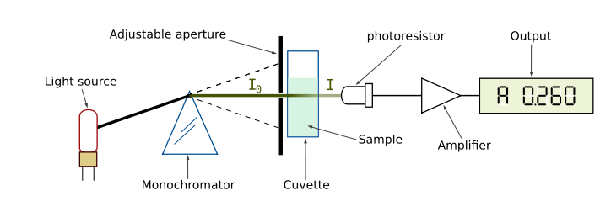
Οργανολογία
Μονοχρωμάτορας: - Φίλτρα: χρωματιστά γυαλιά – απλά φωτόμετρα - Πρίσματα: φως με μικρό μήκος κύματος κάμπτεται περισσότερο από εκείνο με μεγαλύτερο – φασματοφωτόμετρα.
Κυψελίδες: Γυάλινες (ορατό), χαλαζία (υπεριώδες).
Ανιχνευτής : φωτοκύτταρο ή φωτοπολλαπλασιαστής.
Πηγή φωτός: βολφραμίου (ορατό), Hg ή H₂ (υπεριώδες).
“Spetrophotometer-en”, από YassineMrabet με άδεια CC BY-SA 3.0

Slide 53
Κριτήρια επιλογής φωτόμετρου
Ερευνητικούς σκοπούς: Συνεχές φάσμα, μεγάλη ακρίβεια, επαναληψιμότητα.
Εξετάσεις ρουτίνας: ταχύτητα, επαναληψιμότητα, αυτοματοποίηση με φίλτρα, κυψελίδα θερμοστατούμενη, χρονόμετρο, μνήμη και καταγραφικό.
Ευκολία στη χρήση.
Όγκος, Σχήμα, Δυνατότητα συντήρησης.

Slide 54
Φασματοφωτομετρία
Φασματοφωτομετρία είναι το τμήμα της φασματοσκοπίας που ασχολείται με τις ποσοτικές σχέσεις που αφορούν στην ένταση της απορροφούμενης (ή εκπεμπόμενης) ακτινοβολίας και με τους νόμους της απορρόφησης του φωτός.
“Spetrophotometer-en”, από YassineMrabet με άδεια CC BY-SA 3.0

Slide 55
Φασματοφωτόμετρο απλής δέσμης
mfu.ac.th

Slide 56
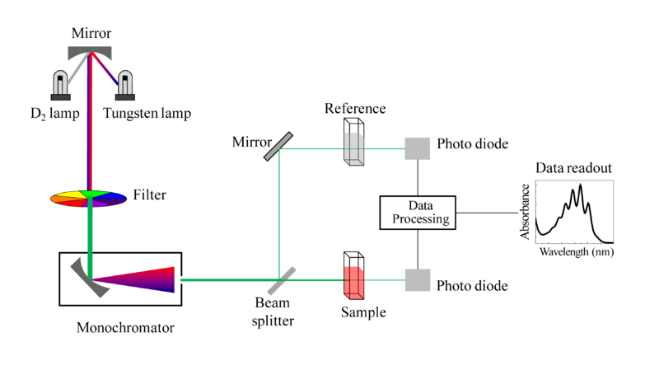
Φασματοφωτόμετρο διπλής δέσμης
“Schematic of UV- visible spectrophotometer”, από Sobarwiki διαθέσιμο ως κοινό κτήμα

Slide 57
Τέλος Ενότητας

Slide 58
Σημειώματα

Slide 59
Σημείωμα Αναφοράς
Copyright Τεχνολογικό Εκπαιδευτικό Ίδρυμα Αθήνας, Βασίλειος Ντουρτόγλου, Αρχοντούλα Χατζηλαζάρου, Ευθαλία Ντουρτόγλου 2014. Βασίλειος Ντουρτόγλου, Αρχοντούλα Χατζηλαζάρου, Ευθαλία Ντουρτόγλου. «Σύγχρονες μέθοδοι ενόργανης ανάλυσης. Ενότητα 1: Εισαγωγή στις Φασματοφωτομετρικές τεχνικές». Έκδοση: 1.0. Αθήνα 2014. Διαθέσιμο από τη δικτυακή διεύθυνση: ocp.teiath.gr.

Slide 60
Σημείωμα Αδειοδότησης
Το παρόν υλικό διατίθεται με τους όρους της άδειας χρήσης Creative Commons Αναφορά, Μη Εμπορική Χρήση Παρόμοια Διανομή 4.0 [1] ή μεταγενέστερη, Διεθνής Έκδοση. Εξαιρούνται τα αυτοτελή έργα τρίτων π.χ. φωτογραφίες, διαγράμματα κ.λ.π., τα οποία εμπεριέχονται σε αυτό. Οι όροι χρήσης των έργων τρίτων επεξηγούνται στη διαφάνεια «Επεξήγηση όρων χρήσης έργων τρίτων».
Τα έργα για τα οποία έχει ζητηθεί άδεια αναφέρονται στο «Σημείωμα Χρήσης Έργων Τρίτων».
[1] http://creativecommons.org/licenses/by-nc-sa/4.0/
Ως Μη Εμπορική ορίζεται η χρήση:
που δεν περιλαμβάνει άμεσο ή έμμεσο οικονομικό όφελος από την χρήση του έργου, για το διανομέα του έργου και αδειοδόχο
που δεν περιλαμβάνει οικονομική συναλλαγή ως προϋπόθεση για τη χρήση ή πρόσβαση στο έργο
που δεν προσπορίζει στο διανομέα του έργου και αδειοδόχο έμμεσο οικονομικό όφελος (π.χ. διαφημίσεις) από την προβολή του έργου σε διαδικτυακό τόπο
Ο δικαιούχος μπορεί να παρέχει στον αδειοδόχο ξεχωριστή άδεια να χρησιμοποιεί το έργο για εμπορική χρήση, εφόσον αυτό του ζητηθεί.

Slide 61
Επεξήγηση όρων χρήσης έργων τρίτων
©
Δεν επιτρέπεται η επαναχρησιμοποίηση του έργου, παρά μόνο εάν ζητηθεί εκ νέου άδεια από το δημιουργό.
διαθέσιμο με άδεια CC-BY
Επιτρέπεται η επαναχρησιμοποίηση του έργου και η δημιουργία παραγώγων αυτού με απλή αναφορά του δημιουργού.
διαθέσιμο με άδεια CC-BY-SA
Επιτρέπεται η επαναχρησιμοποίηση του έργου με αναφορά του δημιουργού, και διάθεση του έργου ή του παράγωγου αυτού με την ίδια άδεια.
διαθέσιμο με άδεια CC-BY-ND
Επιτρέπεται η επαναχρησιμοποίηση του έργου με αναφορά του δημιουργού.
Δεν επιτρέπεται η δημιουργία παραγώγων του έργου.
διαθέσιμο με άδεια CC-BY-NC
Επιτρέπεται η επαναχρησιμοποίηση του έργου με αναφορά του δημιουργού.
Δεν επιτρέπεται η εμπορική χρήση του έργου.
διαθέσιμο με άδεια CC-BY-NC-SA
Επιτρέπεται η επαναχρησιμοποίηση του έργου με αναφορά του δημιουργού.
και διάθεση του έργου ή του παράγωγου αυτού με την ίδια άδεια
Δεν επιτρέπεται η εμπορική χρήση του έργου.
διαθέσιμο με άδεια CC-BY-NC-ND
Επιτρέπεται η επαναχρησιμοποίηση του έργου με αναφορά του δημιουργού.
Δεν επιτρέπεται η εμπορική χρήση του έργου και η δημιουργία παραγώγων του.
διαθέσιμο με άδεια
CC0 Public Domain
Επιτρέπεται η επαναχρησιμοποίηση του έργου, η δημιουργία παραγώγων αυτού και η εμπορική του χρήση, χωρίς αναφορά του δημιουργού.
διαθέσιμο ως κοινό κτήμα
Επιτρέπεται η επαναχρησιμοποίηση του έργου, η δημιουργία παραγώγων αυτού και η εμπορική του χρήση, χωρίς αναφορά του δημιουργού.
χωρίς σήμανση
Συνήθως δεν επιτρέπεται η επαναχρησιμοποίηση του έργου.

Slide 62
Διατήρηση Σημειωμάτων
Οποιαδήποτε αναπαραγωγή ή διασκευή του υλικού θα πρέπει να συμπεριλαμβάνει:
το Σημείωμα Αναφοράς
το Σημείωμα Αδειοδότησης
τη δήλωση Διατήρησης Σημειωμάτων
το Σημείωμα Χρήσης Έργων Τρίτων (εφόσον υπάρχει)
μαζί με τους συνοδευόμενους υπερσυνδέσμους.

Slide 63
Χρηματοδότηση
Το παρόν εκπαιδευτικό υλικό έχει αναπτυχθεί στο πλαίσιο του εκπαιδευτικού έργου του διδάσκοντα.
Το έργο «Ανοικτά Ακαδημαϊκά Μαθήματα στο ΤΕΙ Αθηνών» έχει χρηματοδοτήσει μόνο την αναδιαμόρφωση του εκπαιδευτικού υλικού.
Το έργο υλοποιείται στο πλαίσιο του Επιχειρησιακού Προγράμματος «Εκπαίδευση και Δια Βίου Μάθηση» και συγχρηματοδοτείται από την Ευρωπαϊκή Ένωση (Ευρωπαϊκό Κοινωνικό Ταμείο) και από εθνικούς πόρους.

